Slide 1
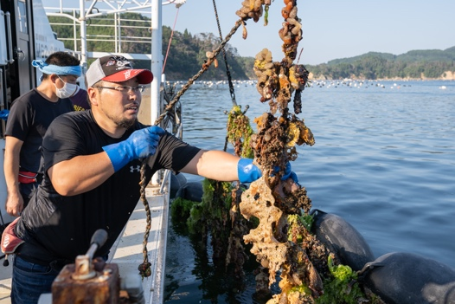
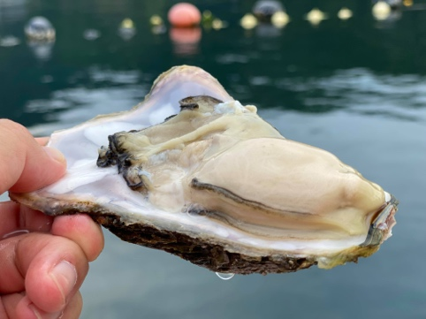
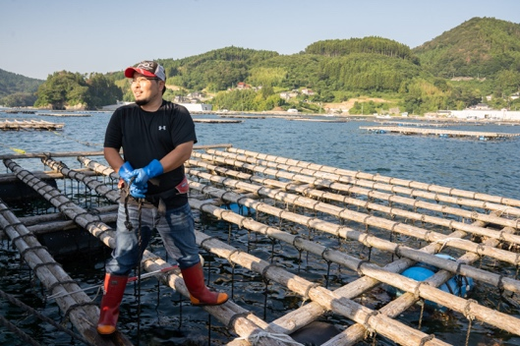
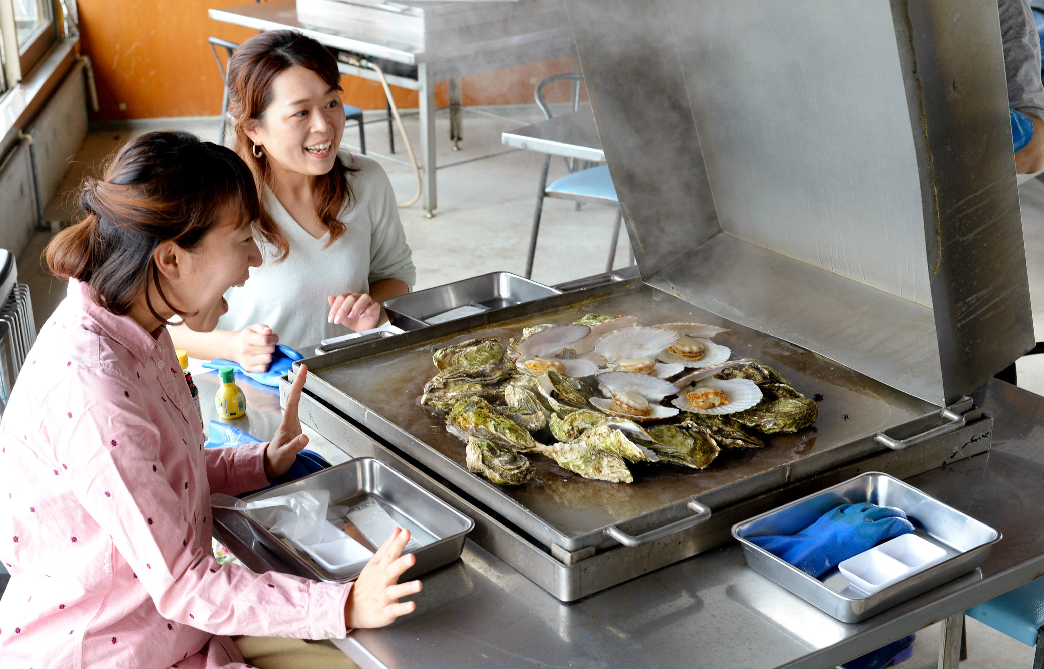
牡蠣筏乗船体験・かき番屋 〜Oyster cruise ＆ Steamed Oyster〜
気仙沼
写真①
写真②
基本情報
■問い合わせ先：一般社団法人気仙沼地域戦略 ■期間 ：10～5月（12月は繁忙期のため除く） ■ホームページ：http://kesennuma-kanko.jp/ ■電話番号 ：0226-25-7115 ■メールアドレス：info＠k-ships.com
対応可能な旅行形態 | 団体旅行
ターゲットとする顧客層 | 国内：内陸部・県外の少人数グループ 海外：東南アジア、欧米豪、ほか
販売価格（税抜） ※一般公示価格 | 12名まで：100,000円（税込） 24名まで：200,000円（税込） 36名まで：300,000円（税込） ※小学生以上対象のプログラム
価格に含まれるもの | 漁船燃料費、漁師ガイド費、試食（または昼食）費
価格に含まれないもの | 開催場所までの移動に係る交通費
集合場所 （代表住所） | かき小屋唐桑番屋〒988-0571 宮城県気仙沼市唐桑町鮪立２４１−６
アクセス | JR気仙沼駅より車で30分 （仙台方面から）三陸自動車道唐桑半島ICより車で20分、（岩手県方面から）三陸自動車道鹿折ICより車で25分
予約可能期間 | 10～5月（12月は繁忙期のため除く）
所要時間・開始時間 | 11:00〜12:45（1時間45分） ※調整可
催行人数 | 1～12人、13～24人、15～36人
貸切対応 | 可
言語対応 | □英 □その他：
その他 | 荒天時には乗船を中止する可能性あり
写真③
写真④
ハイライト
気仙沼の牡蠣がどのように育てられ、わたしたちの食卓へ届くのか、五感を使って体験する。 牡蠣漁師の漁船に乗り、普段は見られない牡蠣養殖の現場を間近で見学し、日々の仕事や震災からの再起のお話を聞く。 番屋にて、豪快な蒸し牡蠣・蒸しホタテを味わう
コンテンツ概要
①乗船体験、養殖筏見学 ※荒天時中止の可能性あり 漁師さんから冒頭の説明を受け、漁船に乗船。約40分かけて、数カ所の牡蠣筏を回り、どのように養殖をおこなっているか見学する。 ②ウミネコ・カモメ餌やり体験※荒天時中止の可能性あり 運が良ければウミネコやカモメに会えることも。潮風を感じながらウミネコへえさやりを体験できる。 ③番屋にて蒸し牡蠣を堪能 水揚げしたばかりの新鮮な旬の牡蠣とホタテを、豪快な蒸し焼きで試食。地元スタッフとの交流や、窓の外の唐桑内湾の景色も魅力。

Slide 2
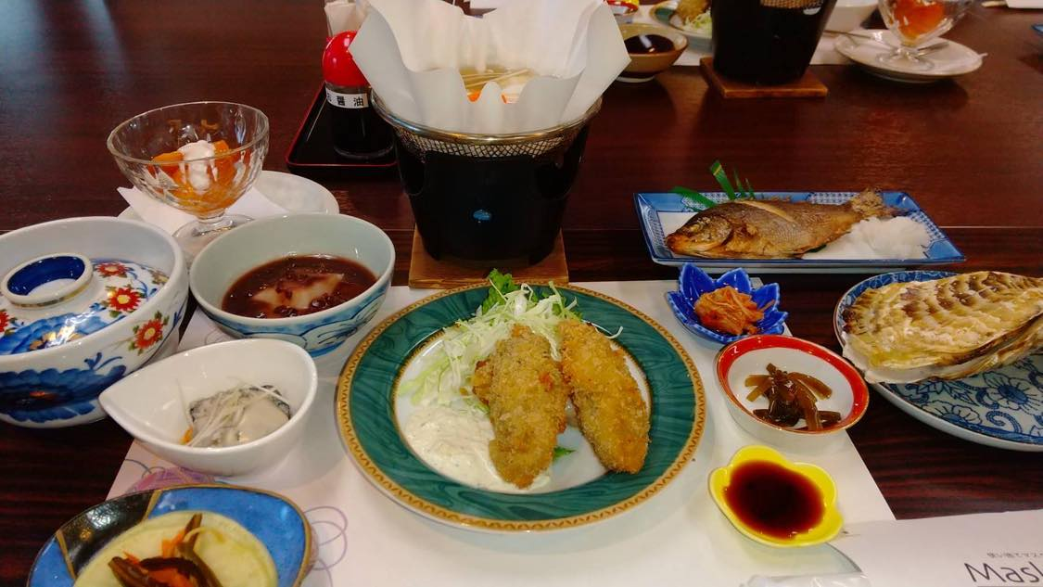
牡蠣筏乗船体験・Local Lunch 〜Oyster cruise ＆ Local lunch〜
気仙沼
写真①
写真②
基本情報
■問い合わせ先：一般社団法人気仙沼地域戦略 ■期間 ：1～11月（12月は繁忙期のため除く） ■ホームページ：http://kesennuma-kanko.jp/ ■電話番号 ：0226-25-7115 ■メールアドレス：info＠k-ships.com
対応可能な旅行形態 | 団体旅行
ターゲットとする顧客層 | 国内：内陸部・県外の少人数グループ 海外：東南アジア、欧米豪、ほか
販売価格（税抜） ※一般公示価格 | 12名まで：100,000円（税込） 24名まで：200,000円（税込） 36名まで：300,000円（税込） ※小学生以上対象のプログラム
価格に含まれるもの | 漁船燃料費、漁師ガイド費、昼食費
価格に含まれないもの | 開催場所までの移動に係る交通費
集合場所 （代表住所） | 宮城県漁業協同組合唐桑支所かき・ほたて共同作業場 〒988-0571 宮城県気仙沼市唐桑町鮪立302 旅館明海荘 〒988-0621 宮城県気仙沼市長崎176
アクセス | JR気仙沼駅より車で30分 （仙台方面から）三陸自動車道唐桑半島ICより車で20分、（岩手県方面から）三陸自動車道鹿折ICより車で25分
予約可能期間 | 1～11月（12月は繁忙期のため除く）
所要時間・開始時間 | 12:00〜14:15（2時間15分、移動時間30分を含む）※調整可
催行人数 | 1～12人、13～24人、15～36人
貸切対応 | 可
言語対応 | □英 □その他：
その他 | 荒天時、乗船を中止する可能性あり
写真③
写真④
ハイライト
気仙沼の牡蠣がどのように育てられ、わたしたちの食卓へ届くのか、五感を使って体験する。 牡蠣漁師の漁船に乗り、普段は見られない牡蠣養殖の現場を間近で見学し、日々の仕事や震災からの再起のお話を聞く。 地域のレストラン（旅館？）にて、牡蠣をはじめとした季節の食材を使った昼食を味わう。
コンテンツ概要
①乗船体験、養殖筏見学 ※荒天時中止の可能性あり 漁師さんから冒頭の説明を受け、漁船に乗船。約40分かけて、数カ所の牡蠣筏を回り、どのように養殖をおこなっているか見学する。 ②ウミネコ・カモメ餌やり体験※荒天時中止の可能性あり 運が良ければウミネコやカモメに会えることも。潮風を感じながらウミネコへえさやりを体験できる。 ③旬の食材を使った郷土料理 牡蠣はもちろん、地元産の新鮮な旬の食材をふんだんに使った郷土料理。アットホームなおもてなしと交流も楽しめる。

Slide 3
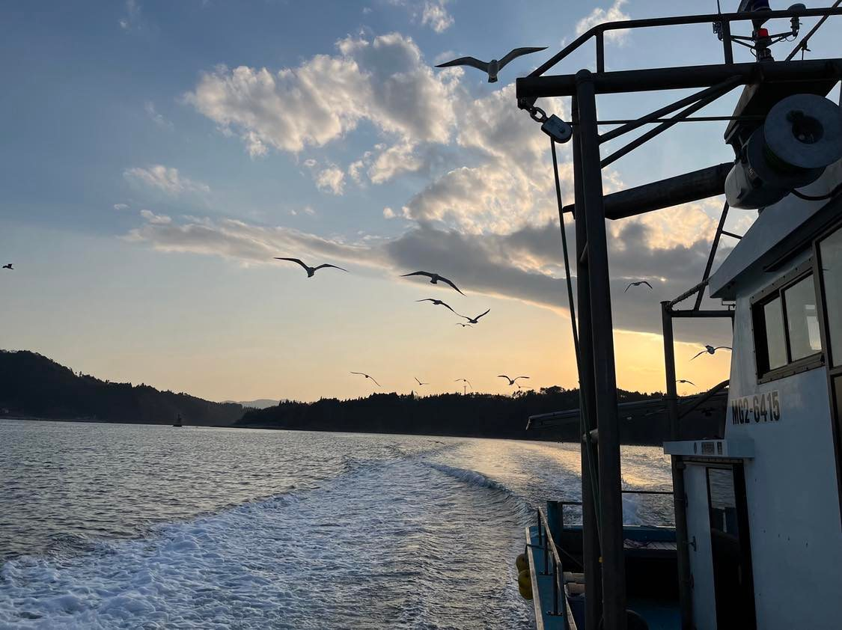
牡蠣筏乗船体験・試食 〜Oyster cruise ＆ tasting〜 ※荒天時中止
気仙沼
写真①
写真②
基本情報
■問い合わせ先：一般社団法人気仙沼地域戦略 ■期間 ：６～９月 ■ホームページ：http://kesennuma-kanko.jp/ ■電話番号 ：0226-25-7115 ■メールアドレス：info＠k-ships.com
対応可能な旅行形態 | 団体旅行
ターゲットとする顧客層 | 国内：内陸部・県外の少人数グループ 海外：東南アジア、欧米豪、ほか
販売価格（税抜） ※一般公示価格 | 12名まで：90,000円（税込） 24名まで：180,000円（税込） 36名まで：270,000円（税込） ※小学生以上対象のプログラム
価格に含まれるもの | 漁船燃料費、漁師ガイド費、牡蠣試食
価格に含まれないもの | 開催場所までの移動に係る交通費
集合場所 （代表住所） | 宮城県漁業協同組合唐桑支所かき・ほたて共同作業場 〒988-0571 宮城県気仙沼市唐桑町鮪立302
アクセス | JR気仙沼駅より車で30分 （仙台方面から）三陸自動車道唐桑半島ICより車で20分、（岩手県方面から）三陸自動車道鹿折ICより車で25分
予約可能期間 | 6～9月
所要時間・開始時間 | 12:00〜15:30の間（約70分） ※調整可
催行人数 | 1～12人、13～24人、15～36人
貸切対応 | 可
言語対応 | □英 □その他：
その他 | 荒天時中止。天気予報によって前日に判断する。
写真③
写真④
ハイライト
気仙沼の牡蠣がどのように育てられ、わたしたちの食卓へ届くのか、五感を使って体験する。 牡蠣漁師の漁船に乗り、普段は見られない牡蠣養殖の現場を間近で見学し、日々の仕事や震災からの再起のお話を聞く。 蒸し牡蠣またはホタテを試食（出荷規制等により提供できない場合は加工品の試食）
コンテンツ概要
①乗船体験、養殖筏見学 ※荒天時中止の可能性あり 漁師さんから冒頭の説明を受け、漁船に乗船。約40分かけて、数カ所の牡蠣筏を回り、どのように養殖をおこなっているか見学する。 ②ウミネコ・カモメ餌やり体験※荒天時中止の可能性あり 運が良ければウミネコやカモメに会えることも。潮風を感じながらウミネコへえさやりを体験できる。 ③試食・漁師さんとの交流タイム 陸に戻ったら、蒸し牡蠣を試食。聞きたいこと、知りたいことを、漁師さんに直接聞くことができる貴重なタイミング。（水揚げの状況によって変更の可能性あり）

